Slide 1
САМАРКАНД ДАВЛАТ ТИББИЁТ ИНСТИТУТИ
ТРАВМАТОЛОГИЯ ВА ОРТОПЕДИЯ КАФЕДРАСИ
5 КУРС ПЕДИАТРИЯ ФАКУЛЬТЕТИ ТАЛАБАЛАРИ УЧУН 1-МАЪРУЗА
ТРАВМАТОЛОГИЯ-ОРТОПЕДИЯ ФАНИГА КИРИШ
ТРАВМАТИЗМ
БОЛАЛАРДА СУЯК СИНИШЛАРИНИНГ УЗИГА ХОС ХУСУСИЯТЛАРИ
МАЪРУЗАЧИ, ДОЦЕНТ: ИБРАГИМОВ С.Ю.

Slide 2
Травматология – жарохатлар, шикастлар хакида фан.
Грекча сузлар:
trauma – жарохат, шикаст,
logos – фан, таьлимот демакдир.
Ортопедия хам грекча сузлар:
orthos – тугри, pais – боладан ташкил топган.

Slide 3
Травматология – одам орган ва тукималарининг жарохати, шикастларини, травматизм сабабларини, унинг профилактикаси, харакат-таянч аппаратининг травмаларини даволашни ташкил этиш, даволашни урганувчи фандир.
Ортопедия – харакат-таянч системасининг деформация, касалликлари профилактикасини, даволашни ургатувчи фандир.

Slide 4
Травматология – шикастланишлар хакидаги фандир.
Травма – деб кутилмаганда, тусатдан организмга ташки факторларнинг таъсир килиши натижасида, тукима ва органларда анатомик ёки функционал бузилишлар келиб чикиб, махаллий ва умумий реакциялар билан биргаликда кузатилишига айтилади.

Slide 5
Жарохатланган тукима характерига боглик равишда куйидагича фаркланади:
    тери (лат ейиш, жарохат ва х.к),
    тери ости ( богламларнинг узилиши, суякларнинг синиши ва х.к)
    ва
    бушликли шикастланишлар (лат ейиш, кон куйилиш, кукрак жарохатлари, корин, бугим ва х.к)

Slide 6
Травматизм – ахолининг бир хил гурухларини маълум шароитларида зарарловчи жарохатлар йигиндисидир. Зарарловчи агент ва зарарланиш шароитига караб травматизмнинг турлари фаркланади. ( турмуш, спорт, транспорт). Тарвматизмни урганиш асосан статистик усуллар билан амалга оширилади. Умумий травматизм эркакларда аёлларга нисбатан 2 баробар куп, 15-29 ёшли эркакларда травмалар касалликлар уртасида 1-уринни эгаллайди.

Slide 7
Шикастланиш тури буйича травмалар куйидагича таксимланади:
Лат ейиш-45,5%
Жарохат ва шилинмалар-36,9%
Суяк синишлари-8,5%
Куйишлар-5,5%
Бошка травмалар-3,6%
Травмаларни олдини олишда ва травматологик ёрдамни ташкиллаштиришда рационал классификация ва номенклатура катта ахамиятга эга.

Slide 8
ТРАВМАТИЗМ – СОЦИАЛЬНО – ГИГИЕНИЧЕСКАЯ ПРОБЛЕМА
(Семенюта А.Я., Касымова Г.С., Храповицкая А.Ю. По материалом VII-съезда травматологов ортопедов, Узбекистана 2008 г.)
По данным Всемирной организации здравоохранения ежегодно в мире погибают вследствие травм 5,2 миллиона человека. А более 2 миллионов травмированных людей навсегда остаются инвалидами.
В Узбекистане ежегодно более 900 тысяч человек получают различные повреждения, тенденция роста травматизма составляет до 1,5% в год. (2003 - 500).

Slide 9
В структуре общей заболеваемости травмы занимают шестое место, по причинам временной нетрудоспособности – второе место после болезней системы кровообращения; по первичному выходу на инвалидность – второе и среди причин смертности – третье ранговое место после онкологических и сердечно – сосудистых заболеваний. За последние 7 лет интенсивный показатель травматизма вырос на 11,5%, с 2998,5 в 2001 г., до 3451,5 на 1000 тысяч населения в 2007 г. (таблица 1).

Slide 10
Динамика травматизма у населения Узбекистана за 2003 – 2007 годы
№ | Годы | Население (в тысячах) | Число травм
 |  |  | Абсолютно | На 100 тысяч населения
1 | 2003 | 25,5677 | 804904 | 3148,1
2 | 2004 | 25,8644 | 511490 | 1977,6
3 | 2005 | 26,1674 | 852573 | 3258,5
4 | 2006 | 26,4858 | 912823 | 3446,4
5 | 2007 | 26,8678 | 927347 | 3451,5

Slide 11
Всемирная организация здравоохранения (ВОЗ) установила Международную классификацию Болезней, десятый пересмотр (МКБ-10). Согласно этой классификации не вошли в учет «школьная» и «уличная» травмы, но появились «спортивная» и «криминальная». Таким образом, новой классификацией предусмотрены пять разновидностей, травм: бытовая, дорожно-транспортная, спортивная, производственная и криминальная.

Slide 12
Показатели травматизма в Узбекистане в 2006 году
№ | Виды травматизма | Абсолютно | %
1 | Республика Узбекистан | 912823 | 100
 | В том числе:
2 | Бытовые | 798215 | 87,4
3 | Дорожно-транспортные | 43438 | 4,8
4 | Спортивные | 32159 | 3,5
5 | Производственные | 7319 | 0,8
6 | Криминальные | 31692 | 3,5

Slide 13
Показатели смертности от ДТП (доля на 100 тыс. населения) (Соколов В.А., 2009г.)
Страна | Мужчины | Женщины
Россия | 34,4 | 9,7
США | 20,4 | 9,0
Великобритания | 8,5 | 3,1

Slide 14
Частота повреждений внутренних органов при ДТП, % (Соколов В.А., 2009г.)
Виды повреждений | Погибшие | Выжившие
Гемо- и пневмоторакс | 58,7 | 18,3
Повреждения головного мозга | 41,1 | 27,4
Повреждения органов брюшной полости | 43,9 | 6,3
Забрюшинная гематома | 23,0 | 1,2
Травма мочевыводящих путей | 4,0 | 0,2
Травма спинного мозга | 3,4 | 4,2
Прочие | 9,4 | 11,3

Slide 15
Частота повреждений скелета при ДТП, % (Соколов В.А., 2009г.)
Виды повреждений | Погибшие | Выжившие
Переломы ребер | 69,6 | 22,4
Переломы костей голени и стопы | 46,2 | 34,6
Переломы костей таза | 41,9 | 30,2
Переломы свода и основания черепа | 40,6 | 6,1
Переломы позвоночника | 25,7 | 7,3
Переломы бедра | 12,8 | 18,3
Переломы плеча и предплечья | 16,9 | 20,5
Прочие переломы | 32,4 | 25,6

Slide 16
Количество повреждений внутренних органов у умерших, % (Соколов В.А., 2009г.)
Виды повреждений | Число повреждений, %
Гемо- и пневмоторакс | 46,3
Повреждения головного мозга | 54,7
Повреждения органов живота | 27,5
Забрюшинная гематома | 29
Травма мочевыводящих путей | 4,7
Травма спинного мозга | 7,2
Прочие | 5,1

Slide 17
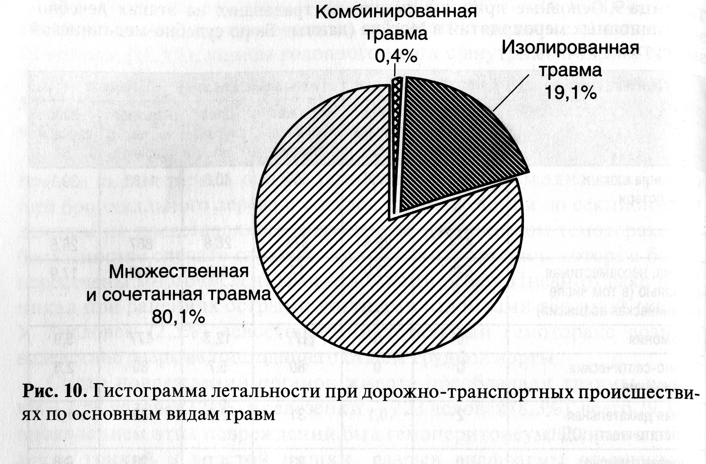

Slide 18
Между народная классификация Болезней (МКБ-10) предложила регистрировать болезни (в том числе и травмы) в возрастном аспекте: взрослые (18 лет и старше); подростки (15-17 лет); дети (0-14 лет включительно).

Slide 19
ОРТОПЕДИК
КАСАЛЛИКЛАРДАН
НАМУНАЛАР

Slide 20
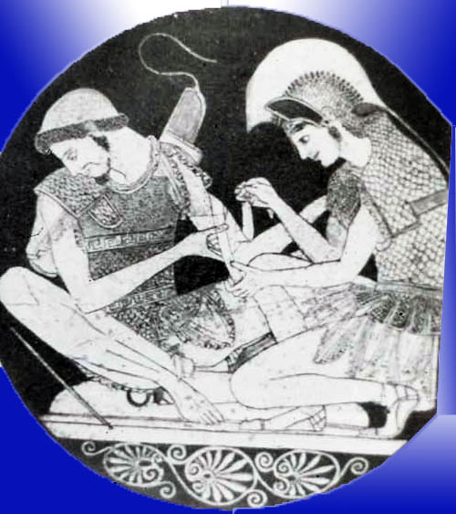

Slide 21
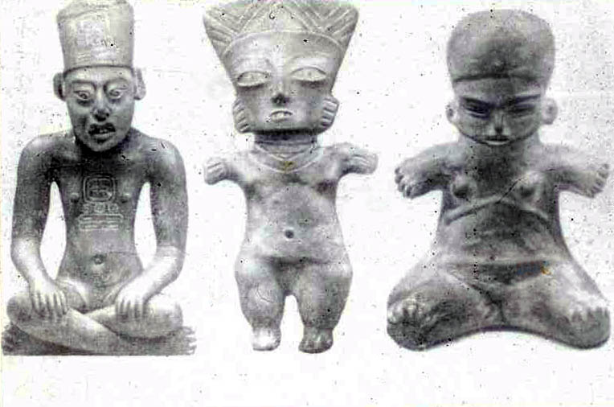

Slide 22
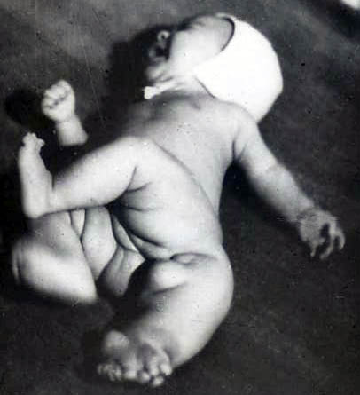
ДИСГЕНЕЗИЯ, ГИПЕРГЕНЕЗИЯ

Slide 23
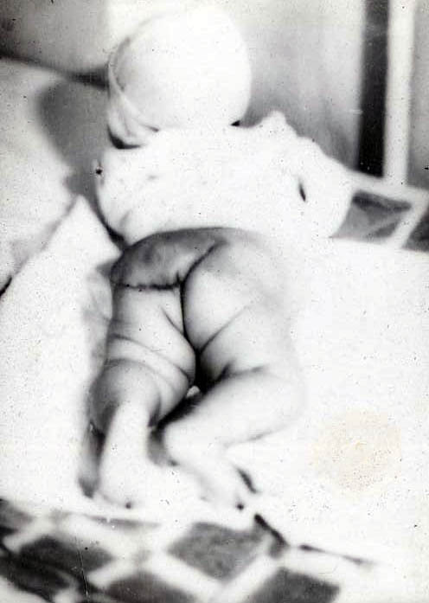
ДИСГЕНЕЗИЯ, ГИПЕРГЕНЕЗИЯ ОПЕРАЦИЯДАН
КЕЙИНГИ ХОЛАТ

Slide 24
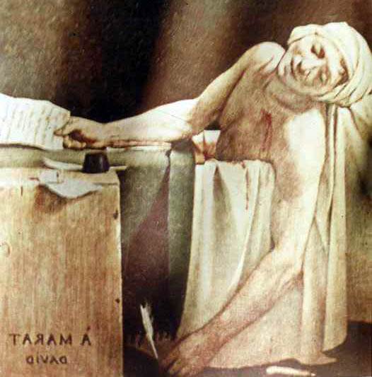

Slide 25
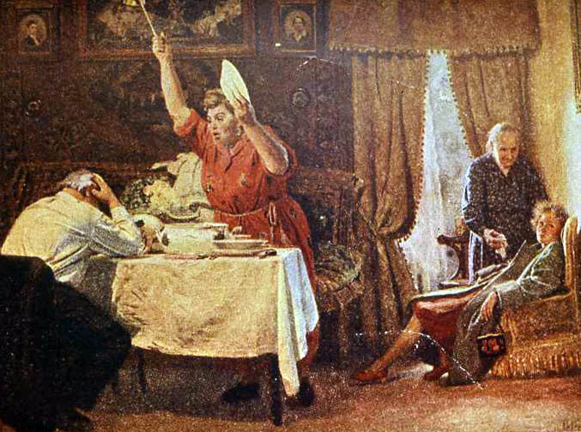

Slide 26
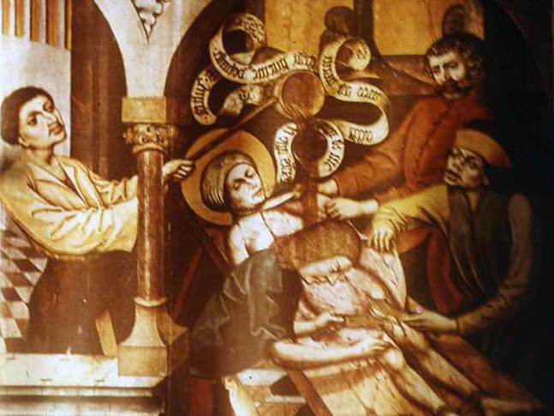

Slide 27
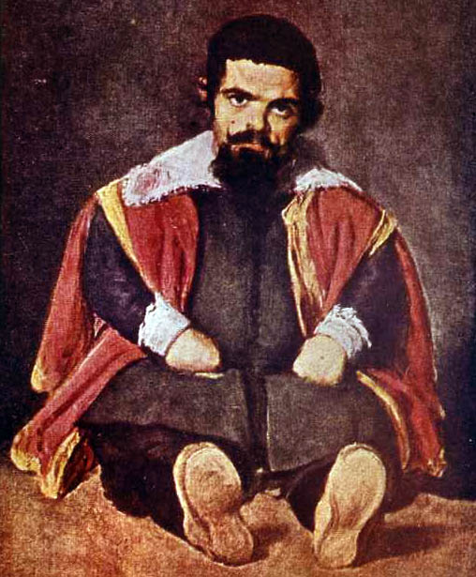
ХОНДРОДИСТРОФИЯ

Slide 28
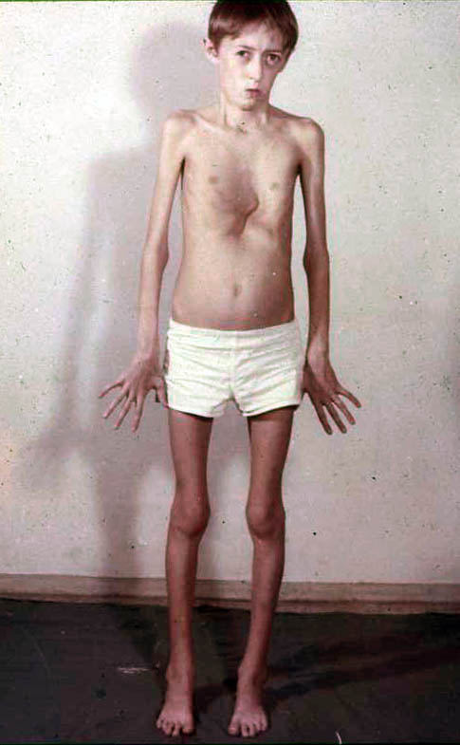
Кукрак кафасининг гирдобсимон деформацияси

Slide 29
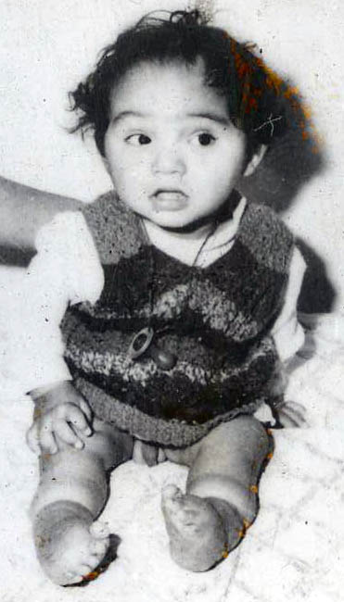
АМНИОТИК ТОРТМАЛАР

Slide 30
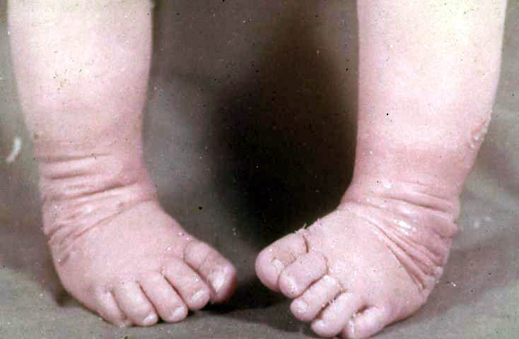
ИККИ ТОМОНЛАМА ТУГМА МАЙМОКЛИК

Slide 31
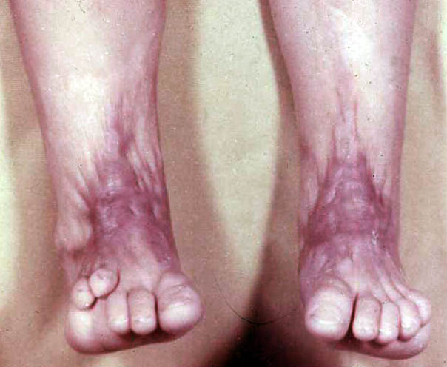
КУЙИШДАН КЕЙИНГИ КОНТАРКТУРА

Slide 32
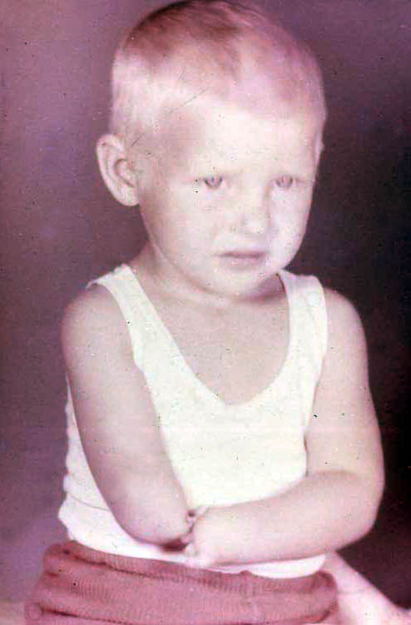
ТУГМА АМПУТАЦИЯ

Slide 33
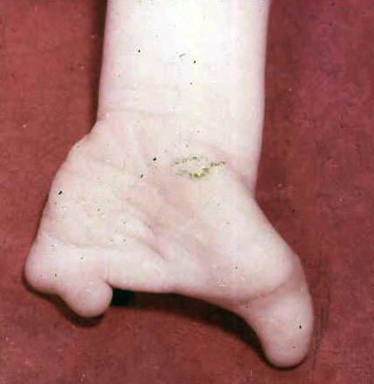
ЭКТРОДАКТИЛИЯ

Slide 34
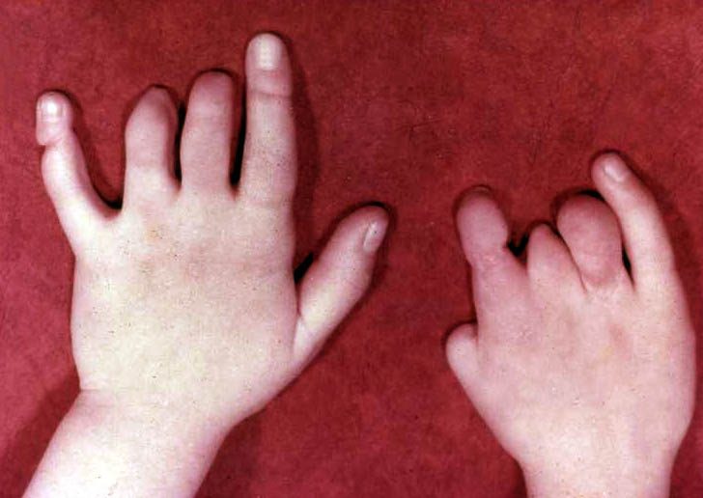
АМНИОТИК ТОРТМАЛАР,
БРАХИДАКТИЛИЯ

Slide 35
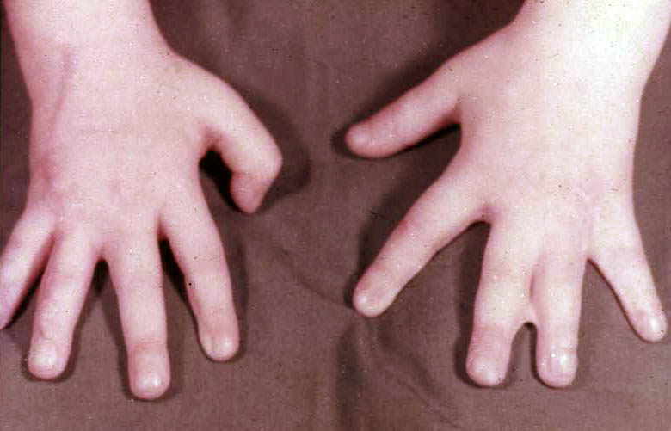
СИНДАКТИЛИЯ

Slide 36
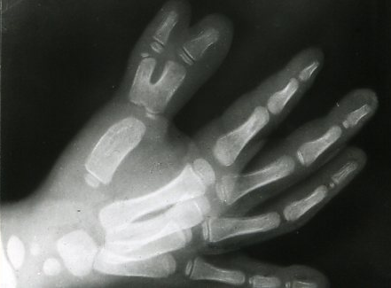

Slide 37
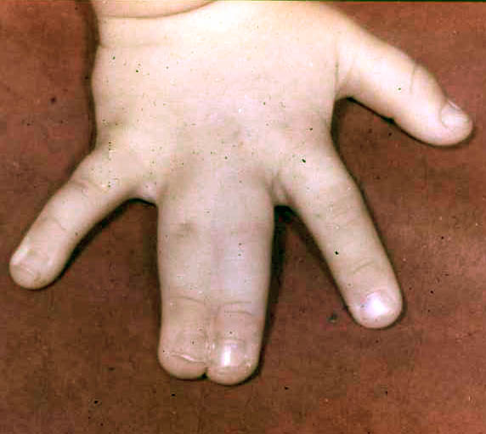
СИНДАКТИЛИЯ

Slide 38
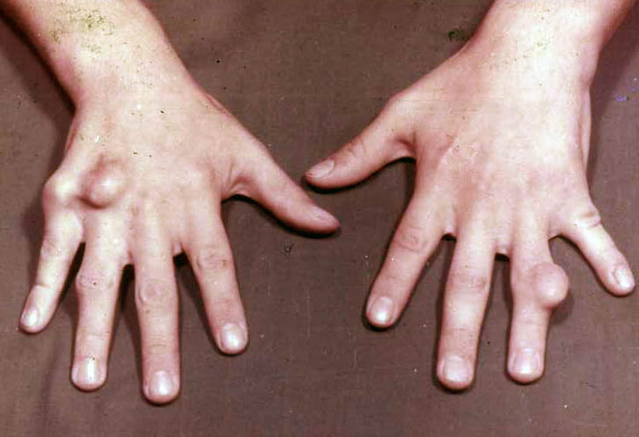
ЭКЗОСТОЗЛИ ХОНДРОДИСПЛАЗИЯ

Slide 39
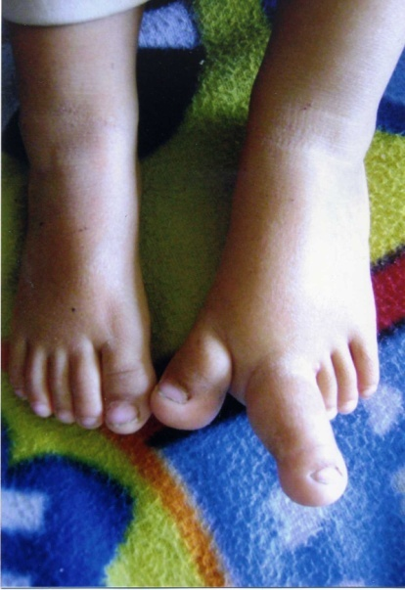
Даволаш физкультураси
Физиотерапия ва бошкалар.

Slide 40
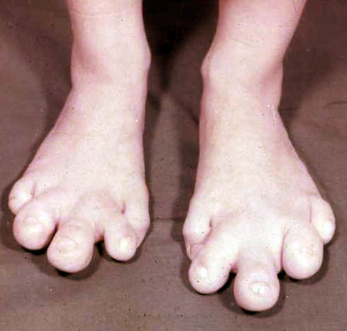
МАКРОДАКТИЛИЯ

Slide 41
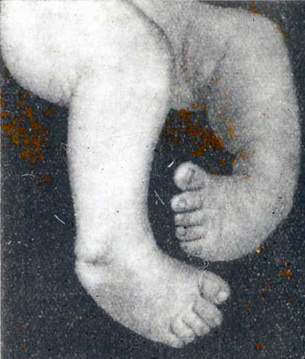
ТУГМА МАЙМОКЛИК

Slide 42
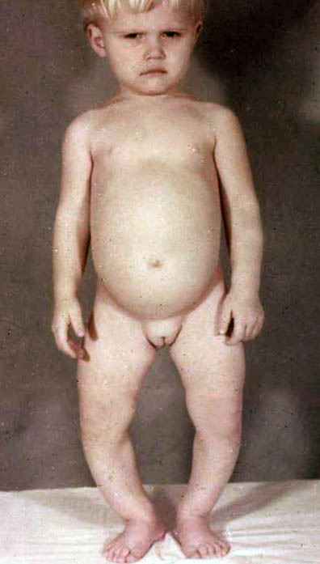
ИККИ ТОМОНЛАМА GENU VARUM

Slide 43
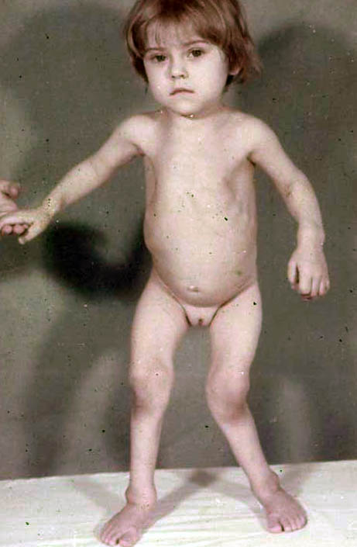
ЧАП ТОМОНЛАМА GENU VALGUM

Slide 44
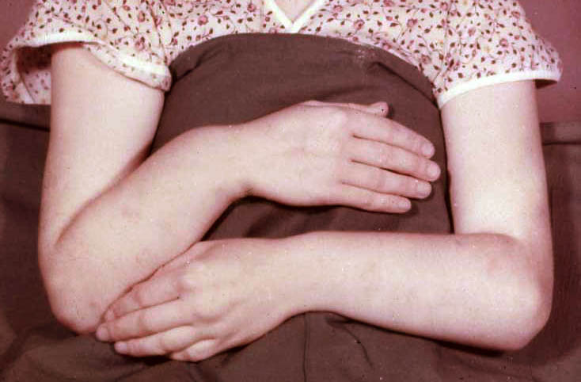
ТИРСАК КИЙШИК КУЛЛИГИ

Slide 45
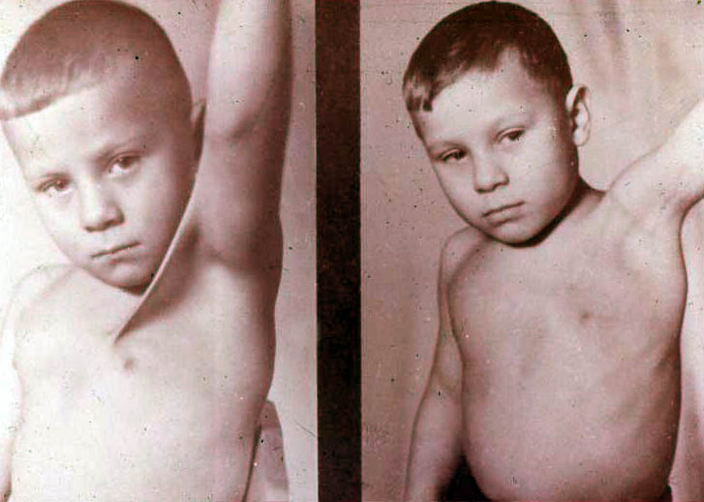
КАНОТСИМОН ТЕРИ БУРМАСИ

Slide 46
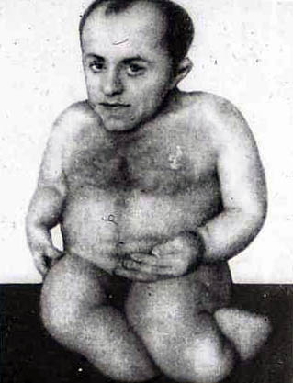
СУЯКЛАРНИНГ ТУГМА СИНУВЧАНЛИГИ

Slide 47
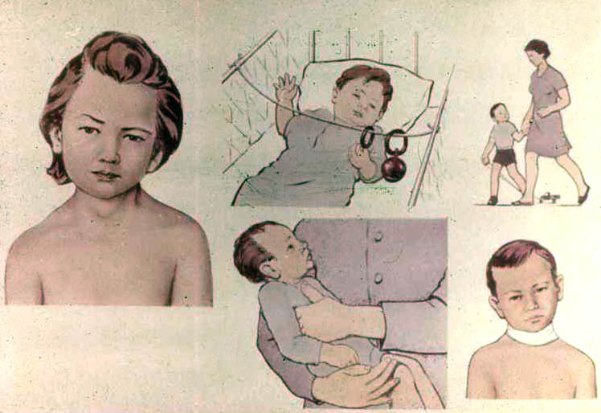
БУЙИННИНГ ТУГМА МУШАКЛИ
КИЙШИКЛИГИ

Slide 48
Респубикамизда амалий тиббиётнинг ривожланиши 1919 йилда Туркистон Давлат дорилфунунининг очилиши ва унинг таркибида тиббиёт куллиётининг ташкил килинишидан бошланди.
Бу куллиёт кейинчалик тиббиёт олийгохига айлантирилди ва унинг таркибида учта жаррохлик кафедраси очилди.

Slide 49
Жаррох мутахассислари етиштиришда 1920 йилда профессор В.Ф. Войно-Ясенецкий бошчилигидаги оператив жаррохлик ва топографик анатомия кафедраси ходимлари ишларини чукур эхтиром билан кайд этмок зарур. Профессор В.Ф. Войно-Ясенецкий томонидан яратилган «Йирингли жаррохлик касалликлари очерклари» китоби 1946 йилда I даражали Давлат мукофоти билан такдирланган булиб, хозирги кунда хам бу китоб жаррохлар учун амалий кулланма булиб келмокда.

Slide 50
1926 йилда Урта Осиё дорилфунунининг тиббиёт куллиётида ортопедия ва суяк сили доцентлик курси ташкил этилди. Бу курсга М.С. Астров, боглов (десмургия) курсига эса В.А. Доброхотовлар рахбарлик килдилар. Улар травматология ва ортопедия фанининг ривожланишига катта хисса кушдилар. 1930 йилда жумхуриятда биринчи марта ортопедик клиника ташкил килинди. Узбекистон халк комиссарлари кенгашининг карорига мувофик 1931 йилда бу ортопедик клиника травматология ва ортопедия хамда суяк сили илмий тадкикот олийгохига айлантирилди ва бу ерда 50 уринли клиника ташкил килинди.

Slide 51
1935 йилга келиб бу олийгохни профессор С.В. Кофманн бошкарди. Кейинчалик клиника 120 уринга кенгайтирилди. Олийгох жуда катта ташкилий-методик, илмий тадкикот ва даволаш ишларини олиб бориш билан бирга, ортопед-травматолог хакимлар, протезловчи ва суяк силини даволовчи мутахассисларни етиштириб чикарди.

Slide 52
II жахон уруши даврида республикамизга уруш майдонларидан жуда куп жарохатланганлар келтирилди. Узбекистонда эвакуация госпитали ташкил килиниб, унда С.А. Новательнов, М.Д. Михельман, Н.Н. Богораз, М.С. Астров, И.И. Орлов каби олимлар хизмат килдилар. Улар бу даврда жарохатланган суяк остеомиелити, сохта бугим касалликлари ва жарохатлар асоратларининг олдини олиш хамда даволашнинг янги усулларини топишда илмий изланишлар олиб бордилар.

Slide 53
Бу даврда Б.И. Берлинер, Б.А. Стекольников, О.Я. Каплан, А.Г. Ежкова, Е.П. Тельнова, М.Н. Хамитова, А.А. Аджи-Моллаев, Р.А. Ахмеджанов, Н.М. Шоматов, Н.Н. Рашчупкина, Г.А. Соболева, А.М. Лозовская, А.Д. Исаева, Е.Д. Боваларнинг илмий ишлари натижаси травматология фанининг равнакига муносиб хисса кушиб, хозирги кунда хам узининг кийматини саклаб келмокда.

Slide 54
Урушдан кейин республика хукумати карорига биноан 1946 йилнинг 1 январида травматология, ортопедия ва протезлаш илмий-текшириш институти ташкил килинди. Бу институтнинг ташкил этилишига жумхуриятда травматология ва ортопедия фанининг ютуклари, беморларга махсус тиббий ёрдам курсатиш ишларининг ривожланиши сабаб булди. Самарканд, Андижон, Фаргона, Бухоро, кейинчалик эса Термиз, Карши, Урганч, Наманган, Нукус, Гулистон каби вилоят марказларида, Жиззах, Чирчик, Янгийул, Каттакургон каби шахарларда травматология булимлари ишга туширилди.

Slide 55
Профессор О.Ш. Шокиров синган суякларни комплекс даволашда мумиёи асилни куллаб, унинг физикавий ва кимёвий хоссаларини урганиб, унинг таркибида 26-28 хил микроэлемент борлигини аниклади.
Республикамиз олимларидан профессор У.С. Исломбеков синган суяклар битишига коамид ва кобафитин моддаларининг ижобий таъсирини амалиётда исботлаб берди. Профессор Ш.Ш. Хамраев сурункали гематоген остеомиелит касаллигида яллигланган суякни вакуумлаш усулида тозалаб гомопластика операциясини ва коксартроз касалликларида чанок-сон бугимини эндопротезлаш операцияларини амалиётга татбик этди.

Slide 56
Республикада ортопед-травматолог мутахассисларни тайёрлашда профессор Н.М. Шоматовнинг мехнатларини алохида кайд этмок зарур. Н.М. Шоматов ва унинг шогирди С.М. Манноновлар республикамизда сколиоз билан огриган беморларни махсус санаторий туридаги мактаб-интернат широитида даволаш ва укитиш ташаббусини кутариб чикдилар.

Slide 57
Сколиоз касаллиги билан огриган болаларни даволовчи 12 та махсус мактаб-интернат ташкил килинди. Мактаб интернатда даволанаётган болаларни даволаш ва кузатиш жараёнларига асосланиб М.Д. Дустмуродов, Н.М. Шоматов, С.М. Манноновларнинг «Болаларда умуртка погонасининг кийшайишини аниклаш», Н.М. Шоматовнинг «Болаларнинг коматини кузатиш», шогирдлари Г.Н. Зокиров, Р.Ф. Башкинова, Б.М. Миразимовлар билан биргаликда ёзилга «Найсимон суяклар синишининг битмай колиши ва сохта бугимларни ташхислаш ва даволаш», «Ота-оналар буйин кийшиклигида нималарни билиши керак», «Сон суяги тугма чиккан болаларни операция усулида даволангандан кейин тиббий реабилитация килиш» каби услубий тавсия ва монографиялари амалий ортопедиянинг ривожланишида катта ахамиятга эга.

Slide 58
ТошТОИТИ ходимларидан Р.Ф. Башкинова буйиннинг мушакли кийшиклигини консерватив ва оператив даволашни амалиётга татбик этди. Б.В. Шаварин эса мия фалажлигининг (билан тугилган 1260 та болани текшириб, касалликнинг клиникаси), ортопедик даволаш усуллари ва уларни реабилитация килиш муаммоларини ечиш йулларини ишлаб чикди.

Slide 59
Тошкент болалар тиббиёт институтининг болалар жаррохлиги кафедраси таркибида 1972 йилда травматология ва ортопедия курси ташкил килиниб, унга доцент Ш.Б. Тургунов рахбарлик килди.
Б.С. Турсуновнинг умуртка таналари эпифизар усувчи пластинкалари шикастланишининг умуртка погонасининг кейинчалик усиши ва шаклланишига таъсири хакидаги ишлари тиббиётда амалий ахамиятга эга.

Slide 60
Курбанов Неъматжон Мамажонович, профессор «Травматология фани маълумотномаси (Справочник)» муаллифларидан, илмий ишларида умуртка сохаси касалликларини ёритган;
Хамраев Шахоб Шамсиевич, профессор, «Сколиоз касаллиги»дан рисола, «Таянч-характ аппаратининг шикастланишлари» укув кулланма (2006 й).
Унгбоев Тоштемиров Эшонкулович, профессор (1939-2009), 28 та ихтиро килган, кишлок-хужалик травматизми сохасида илмий фаолият юритган, 1985-1993 й. ТОИТИ – диретори булган. Миразимов Ботир Миродилович (1937-2011), профессор, 1993-1997 йиллар УзТОИТИ директори, «Болалар ортопедияси» монография, «тугма маймоклик» момграфияси, «Куйишдан кейинги деформацияларни даволаш» монографиялари (10 та монография ёзганлар), 300 илмий макола, 23 та ихтиро муаллифи эди.

Slide 61
Болаларда суяк тузилишининг узига хослиги.
- эпифизар суякланиш жараёнининг тугалланмаганлиги,
- усиш зонаси мавжудлиги,
- суяк уст пардасининг калинлиги.

Slide 62
Узун суякларда урта кисми – диафиз икки бугим юзалари – эпифизлардир. Диафиздан эпифизга утар кисми метафиз деб аталади.
Апофизлар – суяк буртиклари булиб, эпифиз атрофида жойлашади.

Slide 63
Болаларда узун суякларнинг фарк килувчи жихатларидан бири эпифиз тогай тукимасидан иборат булади.
Одам онтогонезида скелет уч боскичда ривожланади:
1. кушувчи тукима
2. тогай тукима
3. суяк тукима

Slide 64
Чакалокларда ва кичик ёшдаги болаларда эпифиз, апофизлар тогай тукимаси боскичида булади. Эпифиз энхондрол онтогенездан суяк тукимасига айланади

Slide 65
Хронологик тартибда катта узун суяклар эпифизида суяк узаги пайдо булишининг уртача вакти
Эпифизлар | Суяк зуагининг пайдо булиш вакти
Соннинг дистал. Э. | Эмбрионал даврда
Катта болдир суягининг проксимал. | -
Елка суягининг бошчаси | 3 – 6 ойликда
Сон суягининг бошчаси | 3 – 5 ойликда
Билак суягининг дистал. Э. | -
Кичик болдир суягининг бошчаси | 12 – 14 ойликда
Елка суягининг ички эпикондилус | 5 – 9 ёшда
Билак суягининг бошчаси | 5 – 6 ёшда
Тирсак усимтаси | 7 – 9 ёшда
Тирсак суяги дистал. Э. | 7 ёшда
Катта болдирнинг ички тупиги | 8 ёшда
Елка суягининг ташки эпикондилуси | 8 – 9 ёшда

Slide 66
Эпифизда суякланиш нуктаси пайдо булмагунча рентген тасвирида куринмайди. Шу сабабдан болаларда рентген тасвирида бугим ёриги кенг куринади.
Бола тугилгандан кейин дастлаб елка суягининг бошчаси узаги 3-2 ойлигида пайдо булади. Сон бошчасининг узаги 5 ойликда, сон дистал эпифизи кондилуслари 8-12 ойликда, елканинг галтаги 7 ёшда, ёнбош суяги канотлари апофизи 14 ёшда ва х.к.

Slide 67
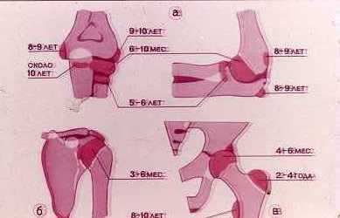

Slide 68
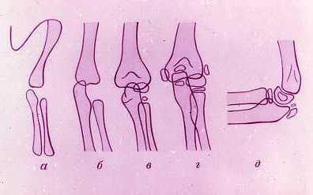

Slide 69
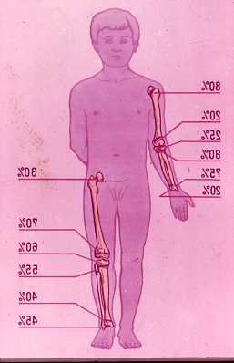
ПРОКСИМАЛ ВА ДИСТАЛ УСИШ ЗОНАЛАРИНИНГ ФАОЛЛИГИ

Slide 70
Болалик ва усмирлик ёшида эпифиз ва метафиз орасидаги тогай яъни метаэпифизар тогай сакланиб колади.
- метаэпифизар тогай
- усиш пластинкаси
- эпифизар зона
- эпифизар тогай
- усиш зонаси
- усиш зонаси метафиз ва апофизлар орасида хам мавжуд.

Slide 71
Болалар суяги патологиясида усиш зонасининг урни катта ахамиятга эга. Болаларда усиш зонасида суяк силжиши, синиши кузатилади.
Болаларда суяк устпардаси калин, ширали, кон томирларга бой, эластик. Ёш болаларда суяк суякустпардаси хужайравий элементларга жуда бой булади. 10 ёшга борганда хужайравий тузилиши камая боради.

Slide 72
Болалар суяги узига хослиги
1. Болалар суяги эластик эгилувчан. Минерал моддалар камрок ва органик моддалар купрок катталар суягига нисбатан.
2. Суякустпардаси калин, кон томирларга бой, хужайравий элементлар куп. Суякустпарда суякка ташки таъсирни пасайтиради, гохида йиртилмасдан суяк булакларини тугри холда ушлаб туради.

Slide 73
3. Чакалокалокларда эпифиз, апофизлар тогайтукималарда иборат. Улар маълум ёшгача рентген тасвирда куринмайди. Шу сохадаги синишлар диагностикаси катта ёшгача кийинчилик тугдиради.
4. Метафиз ва эпифиз орасида усиш зонаси бор. У тогай катламдан иборат. Рентген тасвирида усиш зонаси эпифиз ва метафиз орасида йулакча шаклида куринади. Унинг шикастланиши усишнинг бузилишига олиб келиши мумкин.

Slide 74
Болаларга хос суяк синишлари
Яшил новдасимон синиш «Яшил новдасимон» синишда факат энг эгилган бир кортикал кават синади.
Суякпардаости синиши. Суякустипардаси йиртилмаган суяк булакларини мустахкам тутиб турибди.
Эпифизнинг усиш зонасидан ажралиши эпифизиолиз дуйилади. Эпифизиолизда метафиздан хам кисман синиш пайдо булади. Бу остеоэпифизиолиз.

Slide 75
Болаларда эпифизиолизлар ичида билакнинг дистал эпифизининг силжиши биринчи уринни эгаллайди. Катта болдирнинг дистал эпифизиолизи иккинчи уринда туради.
Апофизеолизда хам синиш линияси усиш зонасидан утади.

Slide 76
Болаларда синишларнинг кечиши.
- синикларнинг битиши,
- болалар организмидаги узини-узи коррекцияловчи механизми,
- усиш зонасидан синганда асоратлар

Slide 77
Болаларда суяк синишларининг кечишини урганиб, синикларининг битиши, болалар организмидаги узини-узи коррекцияловчи механизм (суяк булакларининг коникарли силжиши) усиш ханасидан синганда кандай асоратлар кузатилишини ёритамиз.
Болаларда синикларнинг битиши яхши кечади. Катталарга нисбатан болаларда суяк синигининг битиши интенсивлиги тез кечади.
Суяк кадогининг хосил булиши боланинг ёшига, синиш жойига, синик булакларининг холатига боглик.
Суяк кадогининг тез пайдо булиши врачдан киска вакт ичида суяк булакларини тугрилашни талаб килади, натижада суякларнинг нотугри битишининг олдини олади.
Болалар организмида катталарга нисбатан бошкача хусусият булиб, уз-узидан нотугри битишини тугриланиб кетиш холати мавжуд.

Slide 78
Усиш давомида диафизда 2 см.гача булган буйлама калталикни болалар организми тулдириш кобилиятига эга.
Диафизар суяк булакларининг тулик кундаланг силжиши хам битиб кетади.
Канча боланинг ёши кичик булса репаратив регенирация интенсивлиги шунча тез кечади. Шу сабабдан иммобилизация вакти кискаради.

Slide 79
Репарация ва суяк регенерацияси хусусиятларини хисобга олиб болалар травматологиясида «коникарли силжиш» термини мавжуд.
Канча боланинг ёши кичик булса репаратив регенерация интенсивлиги шунча тез кечади. Шу сабабдан иммобилизация вакти кискаради.

Slide 80
Синикларнинг локализациясига караб уртача иммобилизация вакти.
Синик локализацияси | Иммобилизация вакти
 | Болаларда (Г.М.Тер-Егиазаров буйича, 1983) | Катталарда
Умров | 15-18 кун | 3 – 4 хафта 1 – 1,5 ой
Елканинг пастки метафизи | 2-3 хафта | 3 – 4 хафта 1 – 1,5 ой
Елка суягининг диафизи | 4-5 хафта | 6 – 8 хафта 3 – 4 ой
Билак суякларининг диафизи | 6-10 хафта | 8 – 10 хафта 2 – 3 ой
Соннинг диафизи | 5-6 хафта | 3 – 6 ой
Соннинг дистал метаэпифизи | 4-6 хафта | 1,5 – 2 ой
Болдир суяги диафизи | 5-8 хафта | 3 – 6 ой

Slide 81
Синик булакларининг бурчакли ва ратацион силжишлари усиш давомида тугриланмайди, коррекцияланмайди.
Эпифизнинг шикастланиши, бошка бугимлар усиш зонасининг шикастланиши бугимларнинг вальгусли ёки варусли деформациясига, узун суякларнинг усишдан оркага колишига сабаб булади.

Slide 82
Болаларда усиш зонасининг синиши бугим функциясини бузади ва деформацияга олиб келади. Эпифизеолизлар, трансэпифизар синишларда тугри диагностика килиб, тугри даволаса хам асоратлар булиши мумкин. Масалан, билак суягининг усиш зонасидан синганда кийшик билак келиб чикади. Билак суяги усишдан колиб тирсак суяги нормал усади.

Slide 83
Болаларда суяк синишларини даволаш.
Болаларда суяк синишларини даволашда замонавий травматологиянинг хамма усуллари кулланилади:
Огриксизлантириш
Иммобилизация
Кулда ёпик репозиция ташки иммобилизация билан
Скелет тортмаси, лейкопластир тортмаси
Компрессион-дистракцион,
шарнир дистракцион,
дистракцион остеосинтез
Оператив даволаш
Даволаш физкультураси
Физиотерапия ва бошкалар.

Slide 84
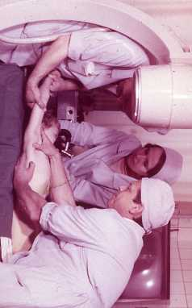
Кулда ёпик репозиция ташки иммобилизация билан

Slide 85
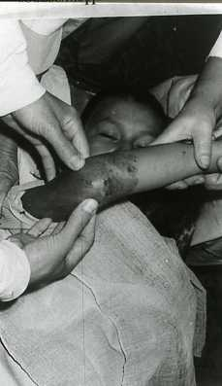
Оператив даволаш

Slide 86
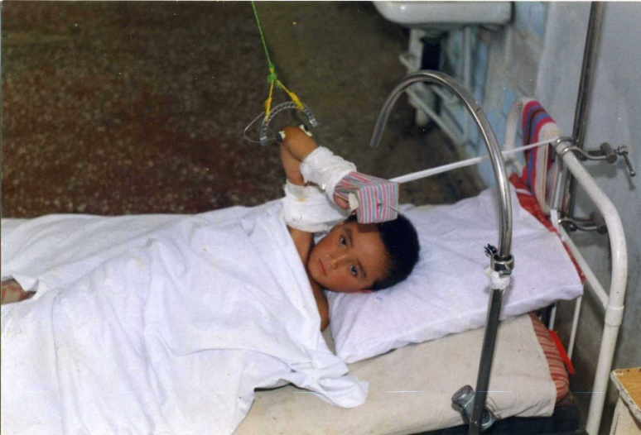
Скелет тортмаси, лейкопластир тортмаси

Slide 87
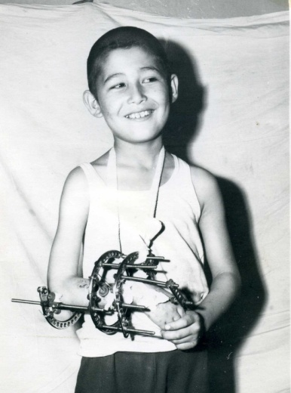
Компрессион-дистракцион, шарнир дистракцион,

Slide 88
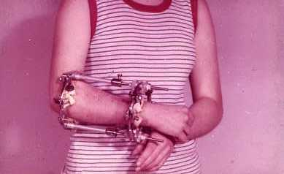
Дистракцион остеосинтез

Slide 89
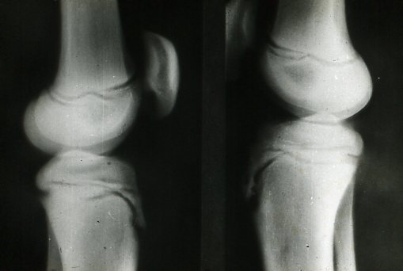

Slide 90
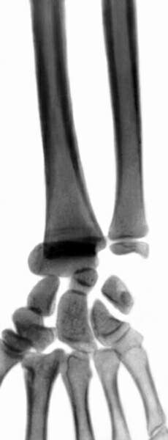
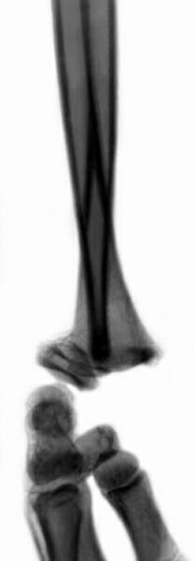

Slide 91
ЭЪТИБОРЛАРИНГИЗ
УЧУН
РАХМАТ

